Slide 1
Uniunea europeana
Daiana hojbota
SCOALA GIMNAZIALĂ DACIA ORADEA
Clasa a VII- a C

Slide 2
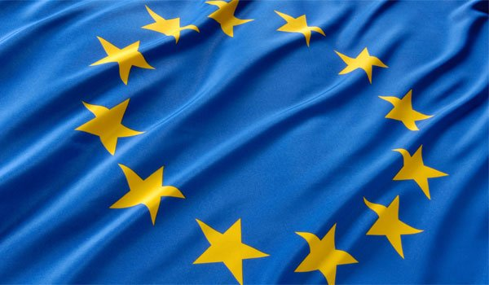
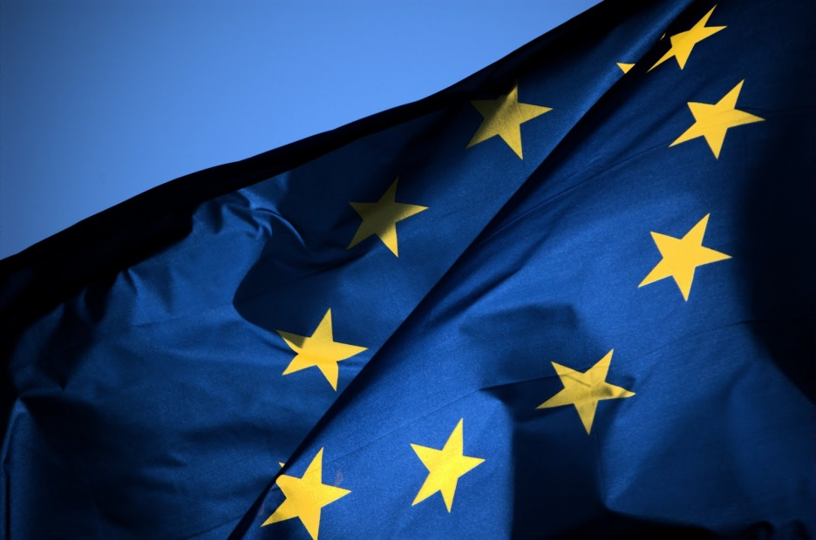
Uniunea Europeană (abreviat UE) este o uniune economică și politică, dezvoltată în Europa, ce este compusă din 28 state. Originile Uniunii Europene se trag de la Comunitatea Europeană a Cărbunelui și Oțelului (CECO) și din Comunitatea Economică Europeană (CEE), formată din șase state în 1958. În anii următori Uniunea Europeană s-a lărgit prin aderarea unor noi state membre și și-a crescut puterea prin adăugarea de domenii economice, sociale și politice în abilitățile sale. Tratatul de la Maastricht a înființat Uniunea Europeană sub prezenta denumire în 1993.

Slide 3
Istoria uniunii europene
În urma celor Două Războaie Mondiale ce au marcat profund prima jumătate a secolului al XX-lea, câţiva lideri europeni de la sfârşitul anilor ’40 au fost convinşi că unica soluţie pentru a pune bazele unei păci de durată era să unească cele două ţări beligerante – Franţa şi Germania – atât la nivel economic, cât şi la nivel politic. În 1950, Robert SCHUMAN, ministrul de externe francez, propunea ideea uniunii Europei, iar primul pas ar fi fost integrarea industriilor cărbunelui şi oţelului Europei de vest.
În anul ce avea să urmeze, 1951, bazele Comunităţii Europene a Cărbunelui şi Oţelului (CECO) erau puse datorită eforturilor comune ale celor 6 state, considerate azi fondatoare: Belgia, Franţa, Germania de Vest, Italia, Luxemburg şi Olanda, semnatare ale Tratatului de la Paris. Cum CECO s-a dovedit un real succes, în mai puţin timp decât s-ar fi aşteptat.
In 1973 a avut loc primul val de aderare, astfel încât alături de cele 6 state fondatoare s-au integrat şi Danemarca, Irlanda şi Marea Britanie. Anii ’80 au dus la alte valuri de integrare: mai întâi în 1981, Grecia şi mai apoi în 1986, Spania şi Portugalia.

Slide 4
Nevoia unor noi forme de cooperare în domeniile politicii externe sau de apărare, juridic şi afaceri interne sau necesitatea dezvoltării unei uniuni economice şi monetare – incluzând aici posibilitatea unei monede unice, au fost toate stipulate în 1992, prin Tratatul de la Maastricht (sau Tratatul de constituire al Uniunii Europene moderne). Prin integrarea Austriei, Finlandei şi Suediei din 1995, numărul ţărilor din UE creştea la 15. Noua monedă europeană: euro, devenea realitate la 1 ianuarie 1999, moment în care moneda este lansată pe pieţele monetare, înlocuind monedele naţionale din aproape toate statele din UE de la acea vreme.
Anul 2004 a rămas celebru pentru că nu mai puţin de 10 ţări aveau să adere la UE printre care: Cipru, Cehia, Estonia, Ungaria, Letonia, Lituania, Malta, Polonia, Slovacia, Slovenia şi mai apoi în 2007, alte două: Bulgaria şi România. Numărul total al ţărilor care formau UE în 2007 ajunsese la 27, număr care se menţine până azi.

Slide 5
Aderarea Romaniei la ue
România a devenit stat membru al Uniunii Europene la 1 ianuarie 2007, conform calendarului stabilit, încheind astfel un proces care a început la mijlocul anilor ’90.
România a început drumul său către Uniunea Europeană la 1 februarie 1993, dată la care a fost semnat Acordul de Asociere a României la Uniunea Europeană, document intrat în vigoare doi ani mai târziu. România depunea oficial cererea de aderare la Uniune în iunie 1995, iar în decembrie 1999, Consiliul European decidea deschiderea negocierilor de aderare cu România, alături de alte şase state. Oficial, negocierile au fost deschise la 15 februarie 2000.
Comisia Europeană a prezentat anual documente de evaluare privind parcursul european al României, aceste documente fiind de două tipuri: rapoarte privind stadiul pregătirilor în vederea aderării şi, respectiv, după semnarea Tratatului de Aderare, rapoarte comprehensive de monitorizare în care era prezentat stadiul îndeplinirii angajamentelor asumate de România în negocierile de aderare.

Slide 6
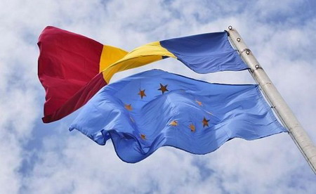
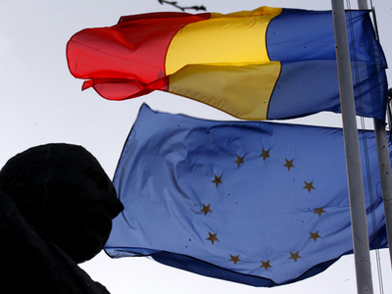
La 25 aprilie 2005, la Luxemburg, a fost semnat Tratatul de Aderare a României şi Bulgariei la UE de către România şi Bulgaria şi de către reprezentanţii statelor membre ale Uniunii.
Ulterior semnării, Tratatul a fost supus procesului de ratificare în toate statele membre UE.
După finalizarea procesului de ratificare în toate statele membre, în noiembrie 2006, România a devenit stat membru al Uniunii Europene la 1 ianuarie 2007

Slide 7
rolul ue pe plan mondial
În număr de aproximativ cinci sute de milioane, populaţia Uniunii Europene este a treia ca mărime din lume, după China şi India. Întinderea sa şi impactul său din punct de vedere comercial, economic şi financiar fac din Uniunea Europeană o putere importantă pe plan mondial. Aceasta realizează cea mai mare parte a comerţului mondial şi generează o pătrime din bunăstarea mondială. Mărimea şi puterea economică generează responsabilităţi. Uniunea este cel mai mare furnizor de asistenţă financiară şi de consultanţă pentru ţările în curs de dezvoltare. Confruntată în prezent cu o ordine mondială complexă şi fragilă, Uniunea se implică din ce în ce mai mult în prevenirea conflictelor, în menţinerea păcii şi în activităţile de combatere a terorismului, sprijinind eforturile de reconstrucţie ale Irakului şi Afganistanului. Uniunea a preluat iniţiativa în abordarea problemei încălzirii globale şi a emisiilor de gaze cu efect de seră.

Slide 8
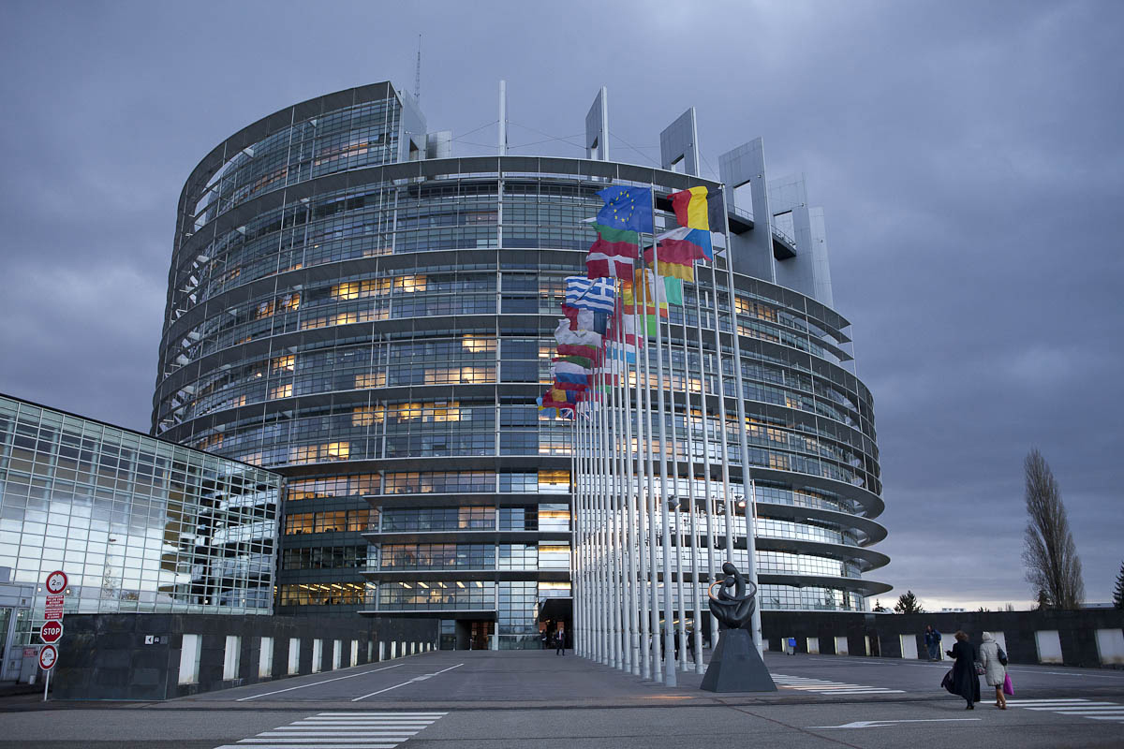
clADIREA PARLAMENTULUI UNIUNII EUROPENE

Slide 9
MULTUMESC!

